Slide 1
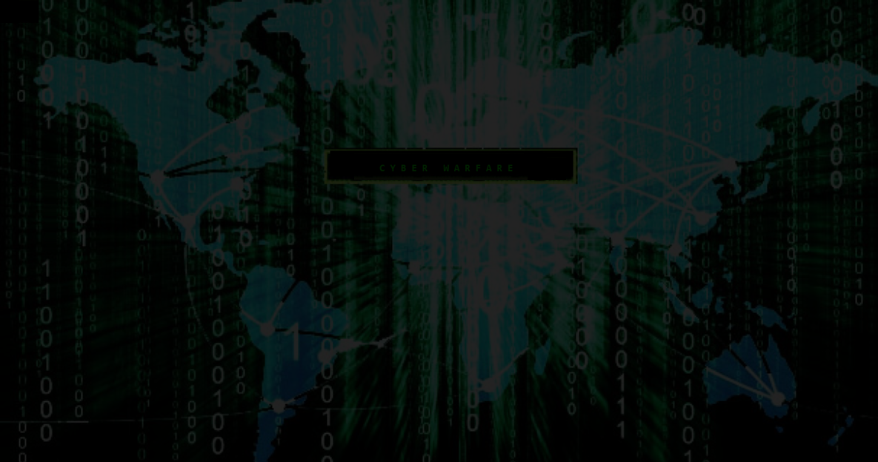
Wykrywanie i reagowanie na incydenty bezpieczeństwa
'
Wykład #V – Wykrywanie incydentów bezpieczeństwa

Slide 2
Podstawowe źródła informacji
Bezpośrednie artefakty systemowe
Pośrednie artegakty systemowe:
Wszelkiego rodzaju logi
Netflow

Slide 3
Bezpośrednie artefakty systemowe
Informacje zawarte bezpośrednio w systemie:
lista procesów
zaalokowane strony pamięci
otwarte
pliki
połączenia sieciowe
klucze rejestru
inne deskryptory (np. IPC)
aktywne sesje użytkowników
załadowane moduły jądra
itd.

Slide 4
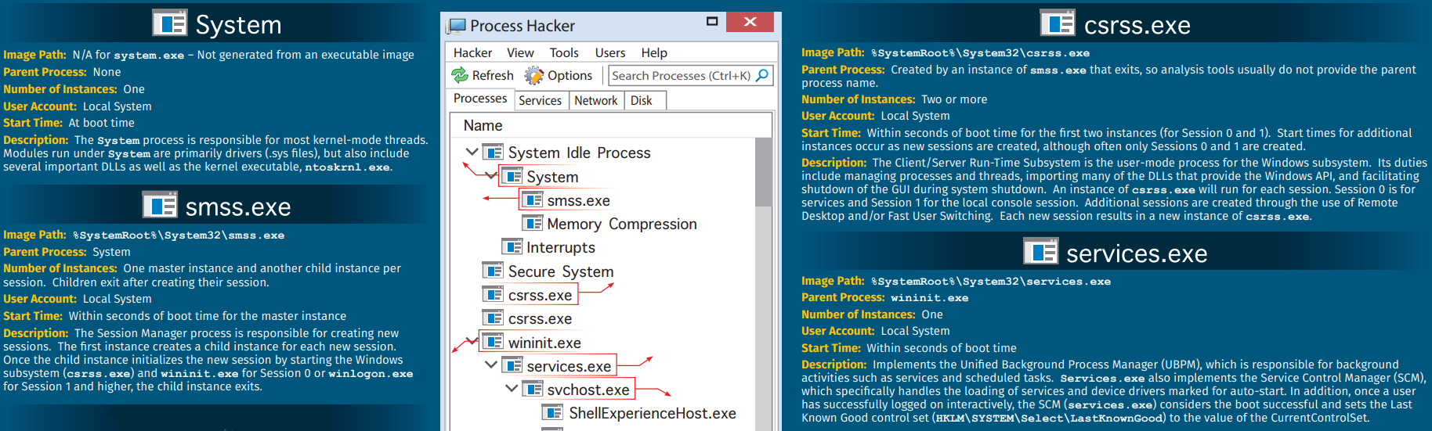
Bezpośrednie artefakty systemowe
Źródło: https://digital-forensics.sans.org/media/SANS_Poster_2018_Hunt_Evil_FINAL.pdf

Slide 5
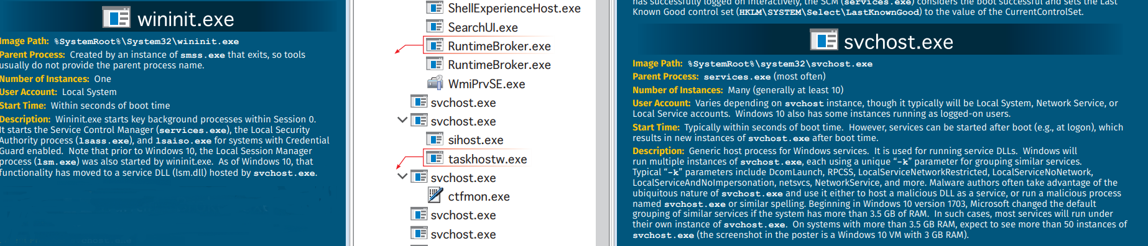
Bezpośrednie artefakty systemowe
Źródło: https://digital-forensics.sans.org/media/SANS_Poster_2018_Hunt_Evil_FINAL.pdf

Slide 6
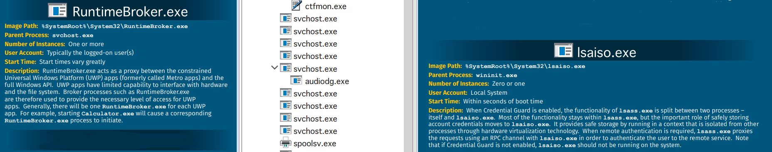
Bezpośrednie artefakty systemowe
Źródło: https://digital-forensics.sans.org/media/SANS_Poster_2018_Hunt_Evil_FINAL.pdf

Slide 7
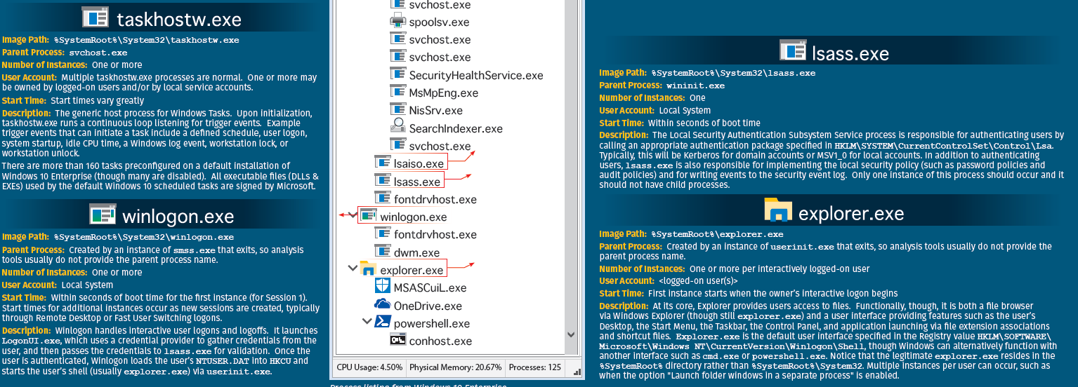
Bezpośrednie artefakty systemowe
Źródło: https://digital-forensics.sans.org/media/SANS_Poster_2018_Hunt_Evil_FINAL.pdf

Slide 8
Bezpośrednie artefakty systemowe
Artefakty bezpośrednie stanowią:
najpełniejsze źródło informacji
najlepszy dowód elektroniczny
Bardzo rzadko jednak są one przeglądane w pierwszej kolejności - bardzo rzadko wykrycie incydentu zaczyna się od bezpośredniej, manualnej inspekcji tych zasobów (problem skali, ilości danych, problem zasobów, czasu, automatyzacji).
Źródło: https://digital-forensics.sans.org/media/SANS_Poster_2018_Hunt_Evil_FINAL.pdf

Slide 9

LOGI
Są to chronoligczne rejestry zdarzeń generowane przez wszelkiego rodzaju aplikacje i usługi (w tym również komponenty systemu operacyjnego).
Formaty:
tekstowy (np. HTTP access log, XML)
tekstowo-binarny (np. Windows *.evtx)
binarne (np. MySQL binary log)

Slide 10
LOGI
Logi w oryginalnej postaci najczęściej prowadzone i przechowywane są bezpośrednio w dedykowanych plikach
Głównym wyjątkiem są bazy danych (np. MS SQL Server) oraz korzystające z nich aplikacje (głównie aplikacje webowe), które swoje indywidualne logi zdarzeń przechowują w dedykowanych tabelach bazodanowych

Slide 11
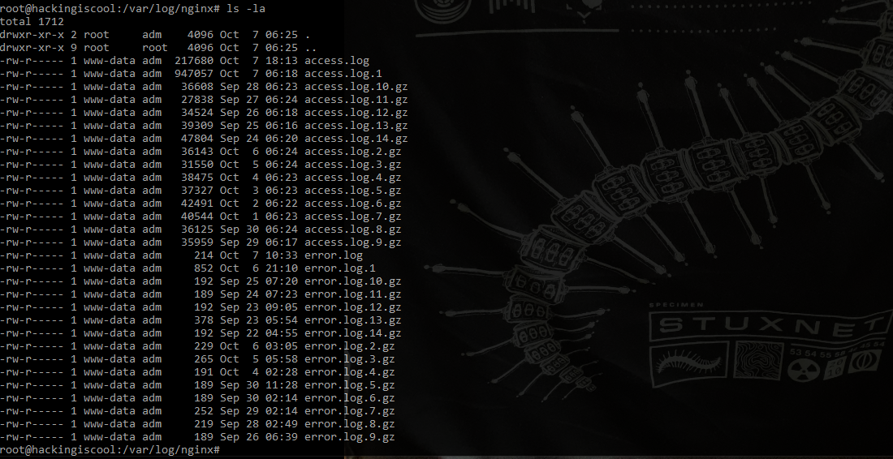
LOGI - przykład #1 - httpd (/var/log/nginx/*)

Slide 12
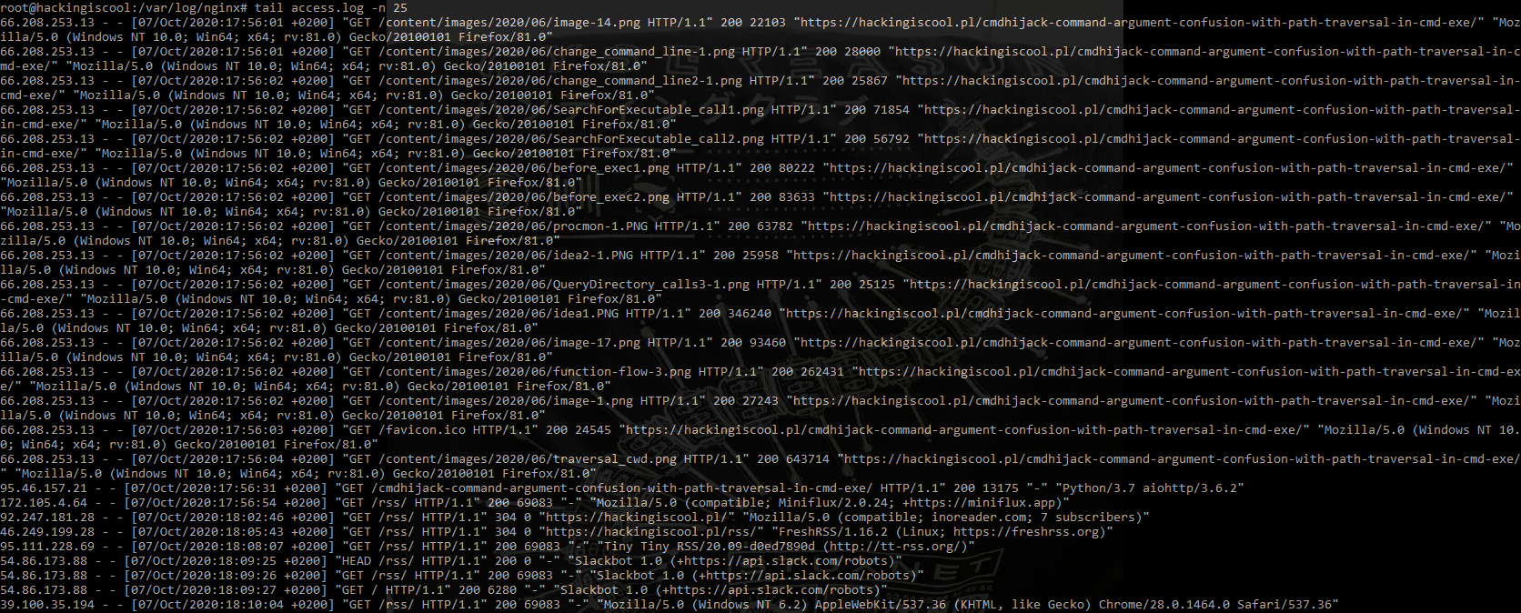
LOGI - przykład #1 - httpd (/var/log/nginx/access.log)

Slide 13
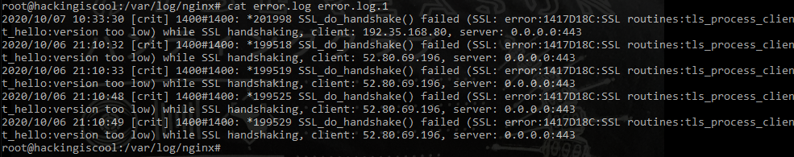
LOGI - przykład #1 - httpd (/var/log/nginx/error*.log)

Slide 14
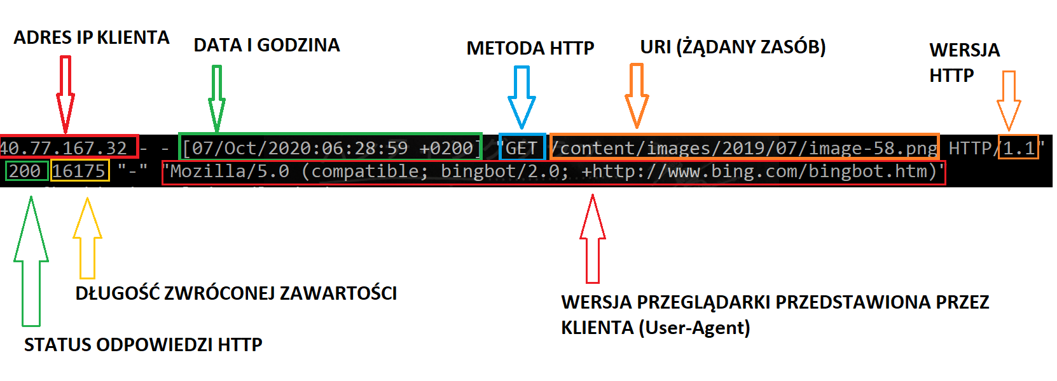
LOGI - przykład #1 - httpd - domyślny format access.log

Slide 15
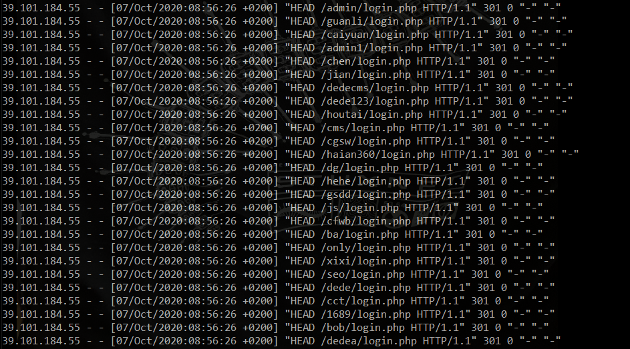
LOGI - przykład #1 - httpd - przykład ofensywnego rekonesansu

Slide 16
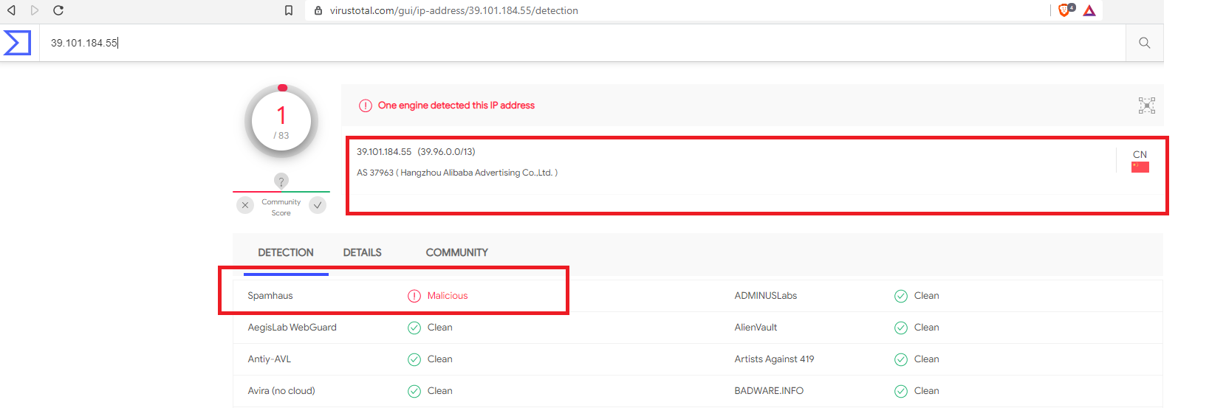
LOGI - przykład #1 - httpd - przykład ofensywnego rekonesansu

Slide 17
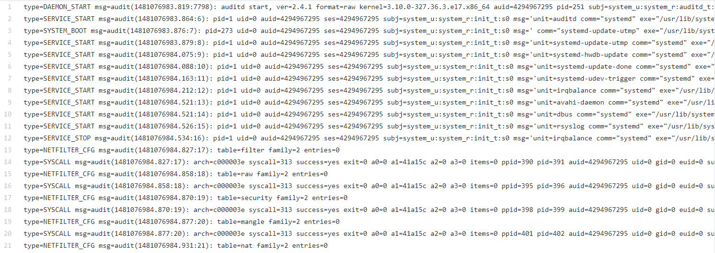
LOGI - przykład #2 - auditd (/var/log/audit/audit.log)
Źródło: https://github.com/elastic/beats/blob/master/filebeat/module/auditd/log/test/audit-rhel7.log

Slide 18
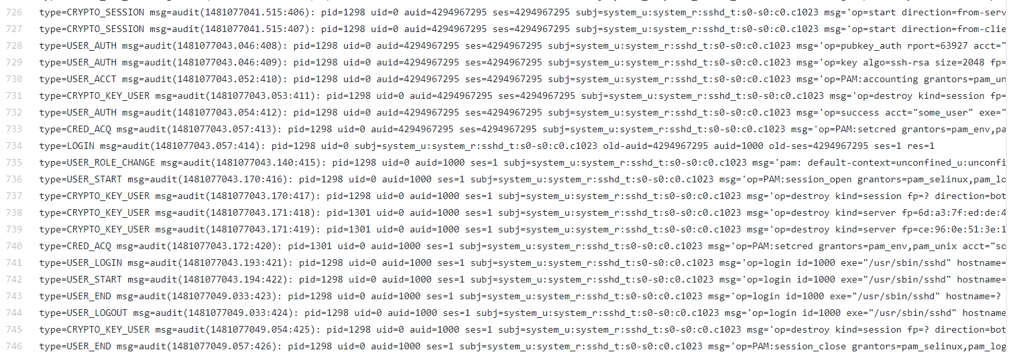
LOGI - przykład #2 - auditd (/var/log/audit/audit.log)
Źródło: https://github.com/elastic/beats/blob/master/filebeat/module/auditd/log/test/audit-rhel7.log

Slide 19
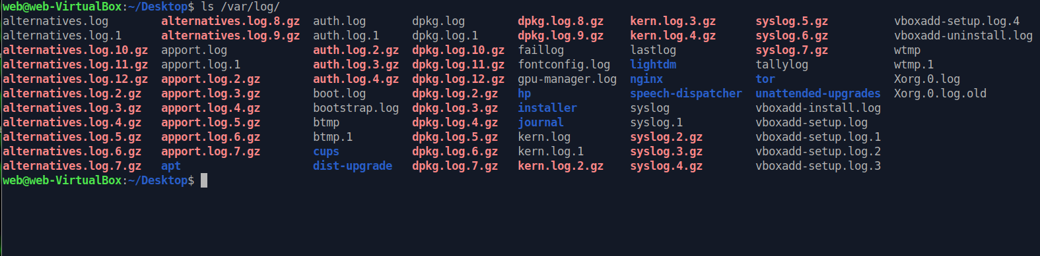
LOGI - przykładowa zawartość katalogu /var/log/ w systemie Ubuntu

Slide 20
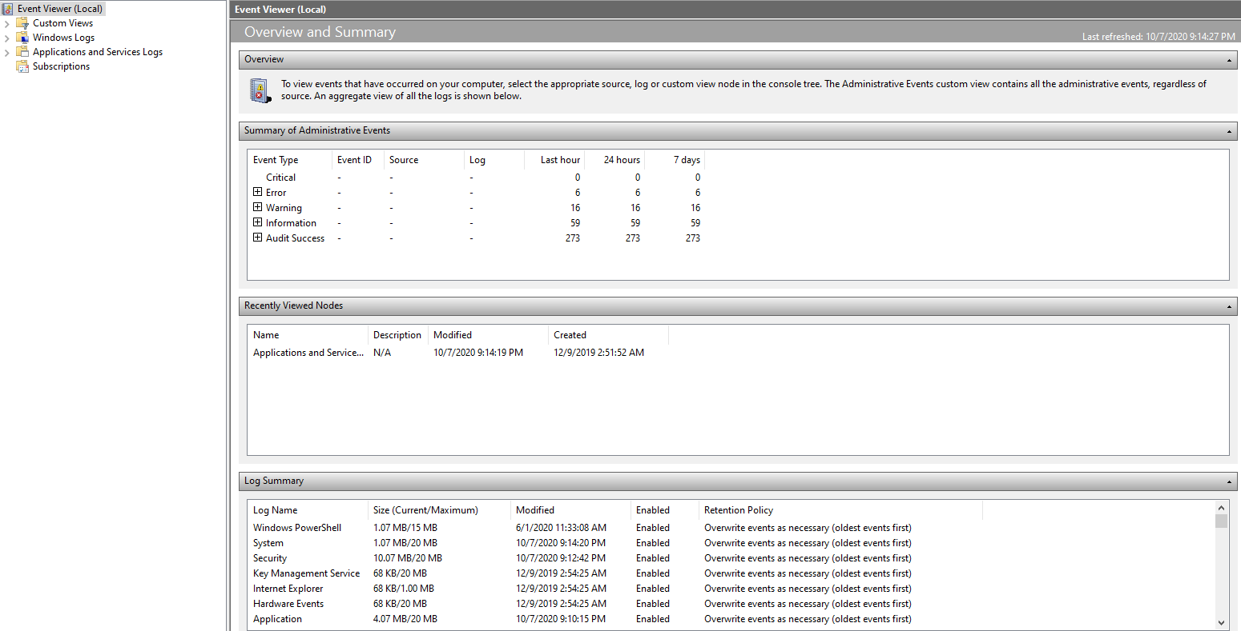
LOGI - przykład #3 - C:\windows\system32\winevt\Logs\*evtx (eventvwr.msc)

Slide 21
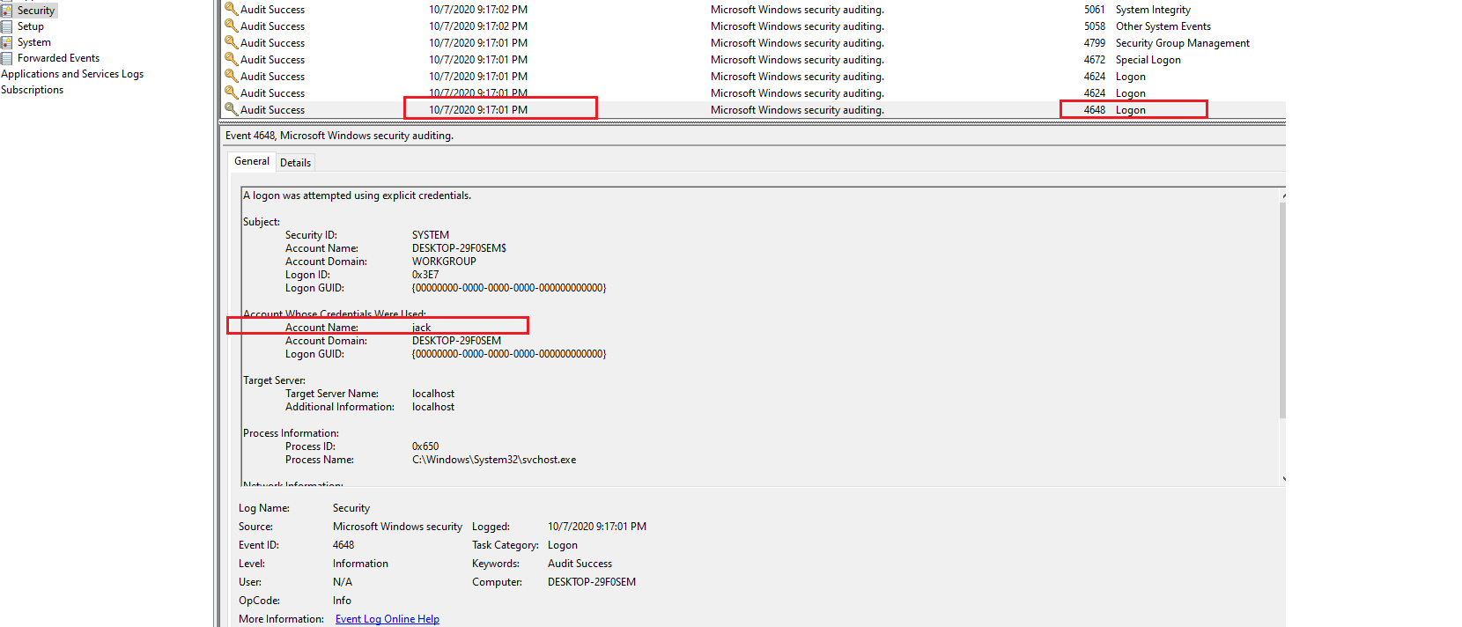
LOGI - przykład #3 - C:\windows\system32\winevt\Logs\*evtx (eventvwr.msc)

Slide 22
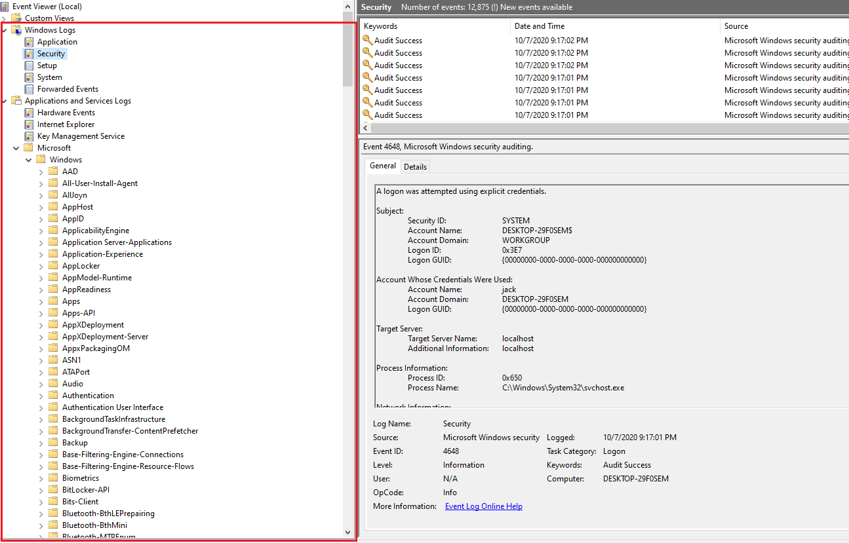
LOGI - przykład #3 - C:\windows\system32\winevt\Logs\*evtx (eventvwr.msc)

Slide 23
LOGI - Retencja, Rotacja, Archiwizacja, Kopie zapasowe
Ilość informacji generowanych przez ludzkość rośnie wykładniczo - data apocalypse (https://towardsdatascience.com/data-apocalypse-36a14b57e3a)
Dane (w tym rekordy zdarzeń w logach) generują się nieustannie
Przestrzeń dyskowa jest ograniczona
Kompromisem jest ustalenie limitów retencji danych
Okres retencji - jak długo dane są przechowywane (czyli po jakim czasie są automatycznie usuwane - np. 30 dni)
Limit objętościowy retencji - jak dużo przestrzeni mogą zajmować logi - np. 100 MB

Slide 24
LOGI - Retencja, Rotacja, Archiwizacja, Backup
Za zachowanie limitów odpowiada process tzw. rotacji logów - w systemach GNU/Linux jest to proces harmonogramu zadań cron - logrotate)
Konfigurowane są limity czasowe i objętościowe
Możliwe akcje to:
kompresja
usuwanie
archiwizowanie (inne nośniki, zdalne systemy)

Slide 25
LOGI - Retencja, Rotacja, Archiwizacja, Backup
Z punktu widzenia użyteczności logów w wykrywaniu i reagowaniu na incydenty
czas zawsze działa na niekorzyść
wraz z jego biegiem dowody ulegają zacieraniu

Slide 26
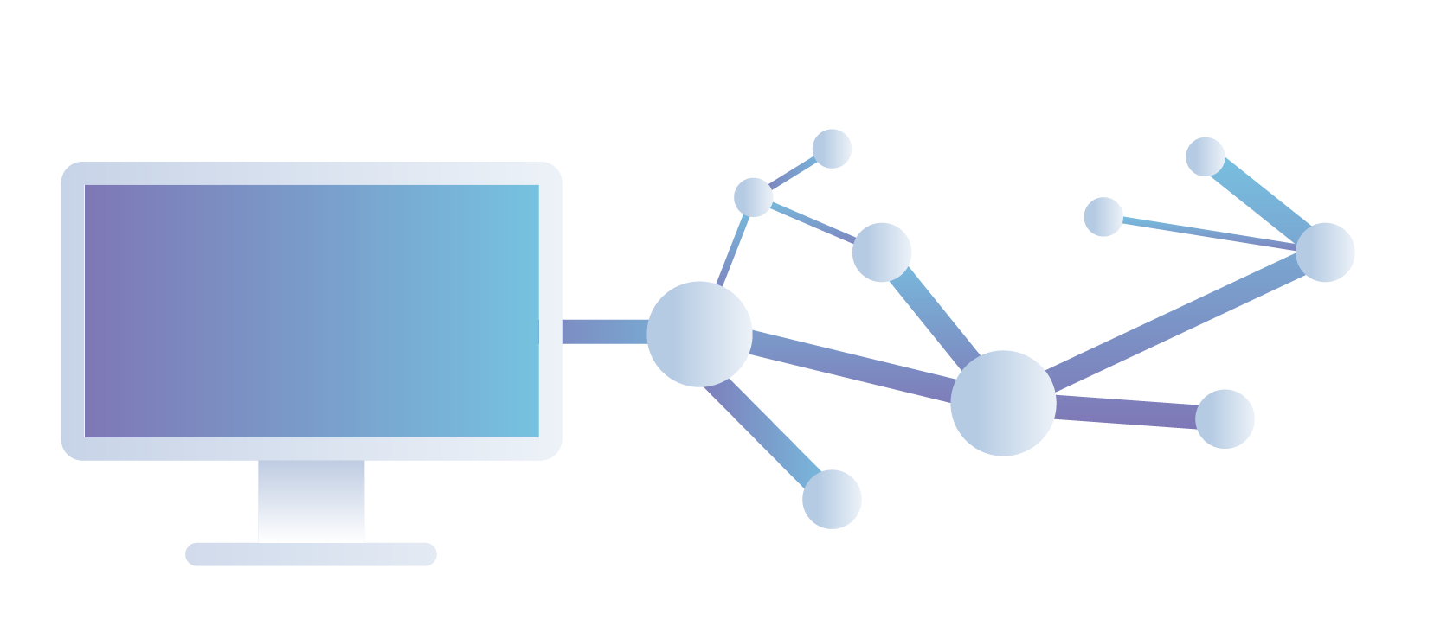
Netflow
Netflow - pełen rejestr historii połączeń:
czas (ang. timestamp)
źródłowe i docelowe adresy (IP, MAC)
źródłowe i docelowe porty (TCP/UDP)
typ pakietu (TCP, UDP, ICMP, etc.)
użyty protokół warstwy aplikacji (IGMP, POP3, HTTP, DNS itd.)

Slide 27
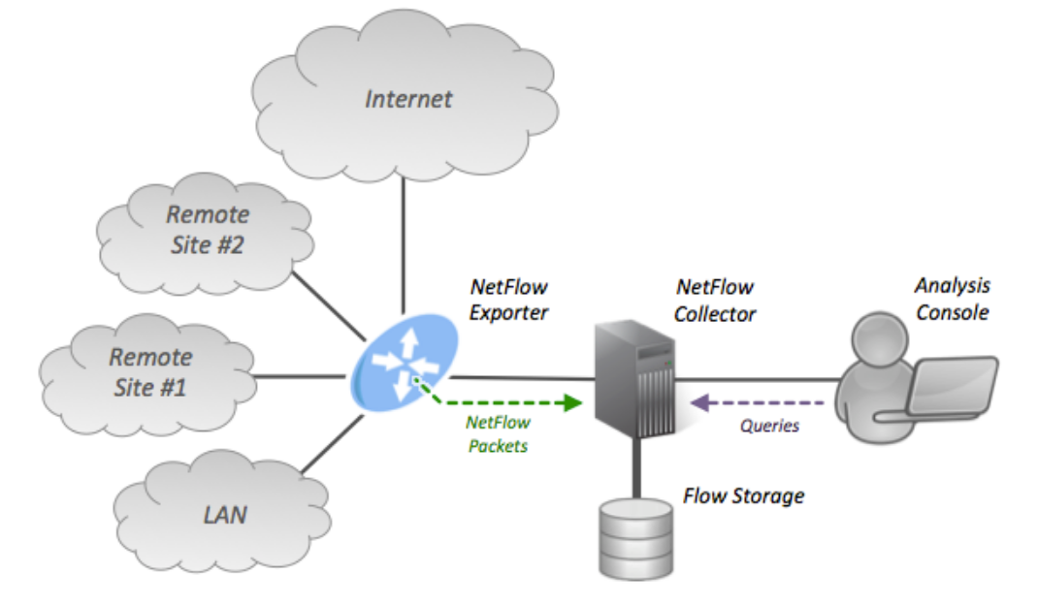
Netflow
Źródło: https://en.wikipedia.org/wiki/NetFlow#/media/File:NetFlow_Architecture_2012.png

Slide 28
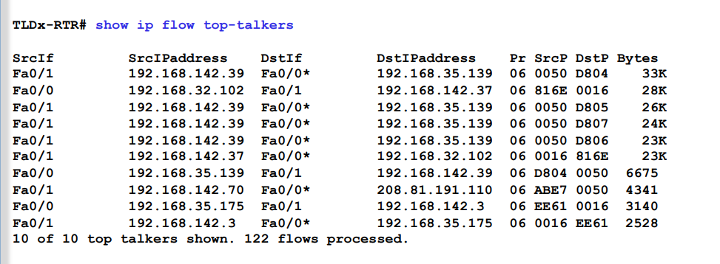
Netflow (przykład - Cisco)
Źródło: https://nsrc.org/workshops/2010/aroc-guatemala/raw-attachment/wiki/Agenda/netflow-slides.pdf

Slide 29
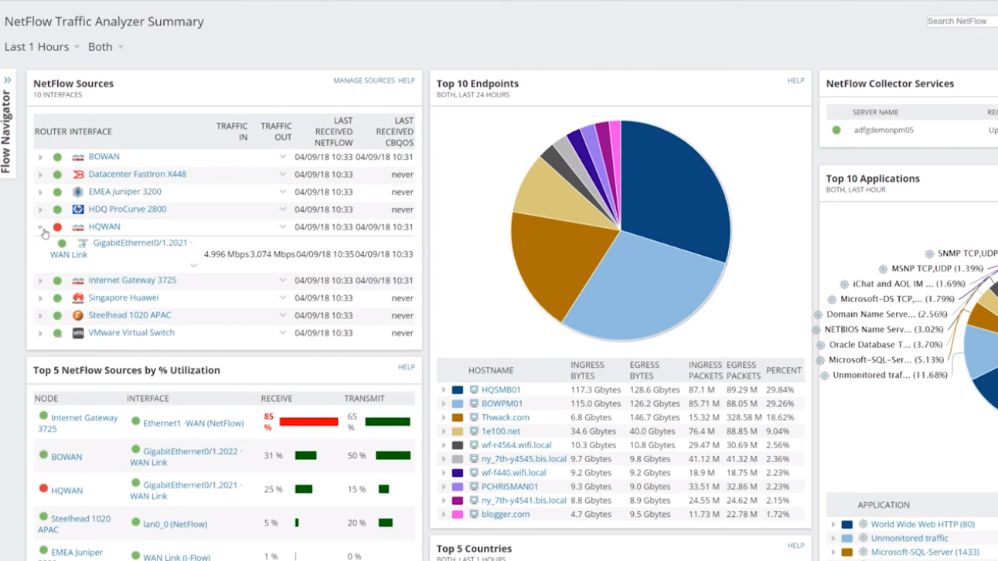
Netflow (przykład #2 - Cisco + Solarwinds)
Źródło: https://www.youtube.com/watch?v=ceqkBdOscqc

Slide 30
Netflow - perspektywy
Dane netflow pozwalają na analizę komunikacji sieciowej pod różnymi kątami:
aktywność hostów (w jakim stopniu i w jakich porach)
łączność hostów z Internetem
przynależność Internetowych adresów IP (organizacja, kraj)
łączność hostów z innymi hostami (w swojej sieci, w sąsiednich sieciach)
używane protokoły (np. HTTP, HTTPS, FTP, ICMP, RDP, DNS, SMTP, Torrent, TOR)
porty źródłowe
porty docelowe
aktywność sieciowa aplikacji
odpytywane domeny (DNS)
zawartość komunikacji (DPI - Deep Packet Inspection)

Slide 31
Security solutions
Firewall
Anti-Virus
DLP
IDS, IPS
SIEM
EDR

Slide 32

Firewall
Firewall (zapora sieciowa) - program kontrolujący przepływ danych przez sieć, podejmujący decyzje o zezwoleniu bądź zablokowaniu każdego indywidualnego danego pakietu.
Decyzje podejmowane są na podstawie konfiguracji (tzw. polityka firewall).

Slide 33
Firewall
Firewalle dzielimy na:

Slide 34
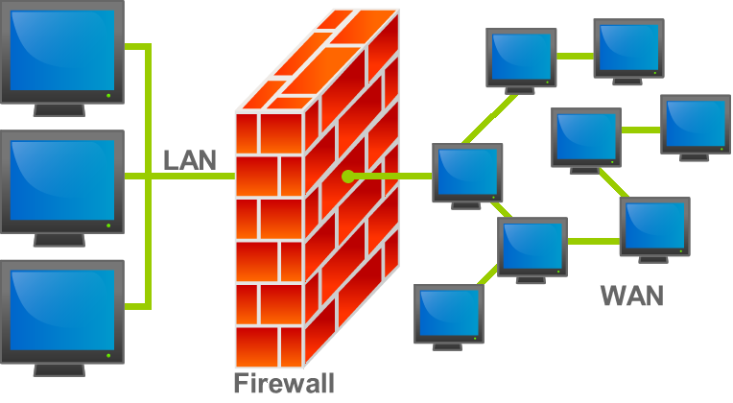
Firewall
sieciowe (działające na dedykowanym urządzeniu, które fizycznie pośredniczy w łączności pomiędzy chronionymi zasobami a siecią/sieciami, przed którymi zasoby są chronione
Źródło: https://upload.wikimedia.org/wikipedia/commons/5/5b/Firewall.png

Slide 35

Firewall
lokalne (działające na stacji roboczej/serwerze jako dodatkowa usługa natywnie oferowana przez system operacyjny; Windows Firewall, GNU/Linux iptables)

Slide 36
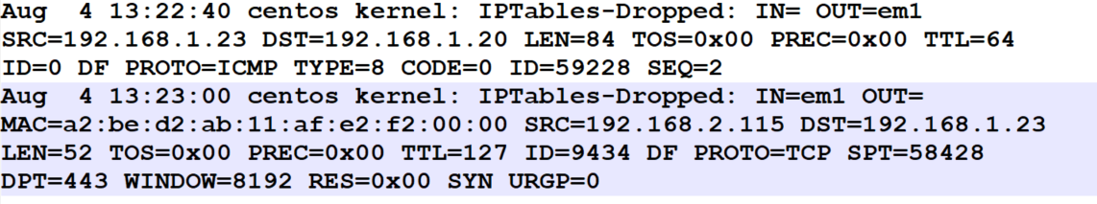
Firewall
Możliwości logowania zbliżone do Netflow, rozszerzone o rozróżnienie na zaakceptowane i odrzucone pakiety (możliwość niezależnej konfiguracji polityki logowania zaakceptowanych i odrzuconych pakietów).
Przykład: zapis w logu zdarzenia zablokowania pakietu iptables

Slide 37

Anti-Virus
Oficjalnie głównym zadaniem oprogramowania antywirusowego jest jest identifykacja + prewencja
Prawidłowa identyfikacja nie zawsze oznacza prawidłową prewencję:
dysk/pamięć/zasób sieciowy?
uprawnienia, z jakimi działa malware
stopień zaawansowania malware
zagrożenia wyścigowe
konfiguracja AV
błędy implementacyjne/projektowe w AV

Slide 38
Anti-Virus
W praktyce co najmniej równie istotna (i często zapominana/niedoceniana) jest detekcja (raportowanie)
Nie każde wykryte zagrożenie udaje się zablokować
Sam fakt pojawienia się na systemie złośliwego pliku oznacza sytuację, do której nie powinno dojść!
Ważny jest kontekst (np. typ zagrożenia, rola i waga danego systemu)
Monitoring zdarzeń AV znacznie zwiększa szanse na wykrycie i zareagowanie na incydent w jego wczesnej fazie

Slide 39
Anti-Virus
Dodatkowo, cenną funkcjonalnością jest zachowywanie próbek plików zidentifykowanych jako złośliwe (możliwość późniejszej analizy)

Slide 40
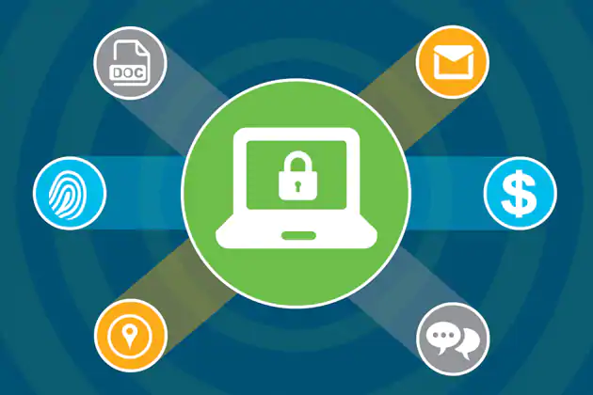
Data Loss Prevention/Data Leakage Prevention (DLP)
Zestaw dedykowanych rozwiązań i technologii mających na celu zapobiegać wyciekom danych
Zazwyczaj w postaci oprogramowania działającego bezpośrednio na systemach, na których dane się znajdują
Zadaniem jest zapobieganie kopiowaniu danych oznaczonych jako wrażliwe poza zasoby organizacji

Slide 41
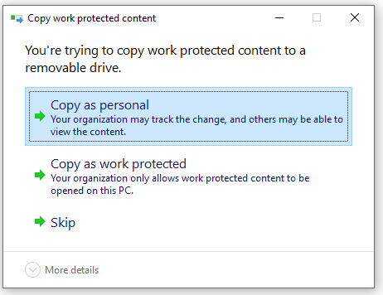
Data Loss Prevention/Data Leakage Prevention (DLP)

Slide 42

IDS/IPS
IDS - Intrusion Detection System
IPS - Intrusion Prevention System (IDS z możliwością blokowania (prewencja))
NIDS - Network-based Intrusion Detection System - detekcje oparte o analizę ruchu sieciowego (np. snort, Bro)
HIDS - Host-based Intrusion Detection/Prevention System - detekcje oparte o analizę zdarzeń lokalnych

Slide 43
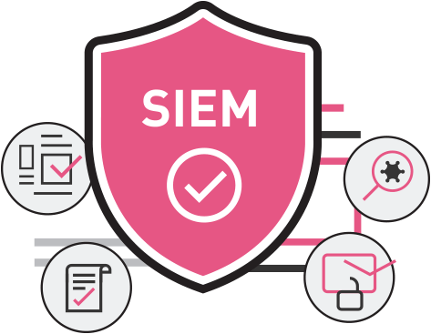
SIEM
SIEM - Security Information Event Management
W pełni zautomatyzowane, ciągłe zbieranie, archiwizowanie i analizowanie w czasie rzeczywistym zdarzeń użytecznych z punktu widzenia bezpieczeństwa z wszelkich możliwych źródeł
Scentralizowane przechowywanie i przetwarzanie logów z tak wielu źródeł, jak to możliwe - skala bardzo szybko ogranicza możliwą ilość zdarzeń, które można przesyłać, analizować i przechowywać (retencja)

Slide 44
SIEM
Służy zarówno do:
wykrywania incydentów na bieżąco (analiza w czasie "rzeczywistym")
dowód elektroniczny, źródło, do którego można sięgnąć podczas wyjaśniania incydentu (znów kluczem jest tutaj czas odpowiedzi - retencja, ale warto pamiętać, że oryginalne logi mają dłuższą retencję!)

Slide 45
SIEM - źródła
Anti-Virus logs
Windows event logs (Security, Application, Sysmon)
Application logs (custom)
GNU/Linux logs (audit, security, auth, messages, dmesg)
Web Application Firewall logs
Firewall logs
IDS (NIDS/HIDS) logs

Slide 46
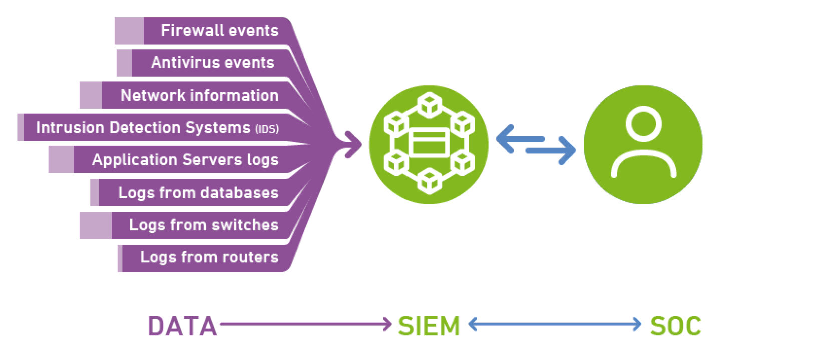
SIEM - źródła
Źródło: https://www.leaseweb.com/sites/default/files/Images/09_Products/siem-soc-diagram%402x.png

Slide 47
SIEM - popularne rozwiązania
SolarWinds Security Event Manager
Datadog Security Monitoring
ManageEngine EventLog Analyzer
Splunk Enterprise Security
OSSEC
LogRhythm NextGen
AT&T Cybersecurity AlienVault
RSA NetWitness
HP ArcSight
IBM QRadar
McAfee Enterprise Security Manager

Slide 48

Detekcje
Wszystkie reguły detekcji (zarówno w AV, EDR jak i SIEM) opierają się o zdarzenia bazowe, np:
nawiązanie połączenia sieciowego
stworzenie/modyfikacja/usunięcie/odczyt pliku
uruchomienie/zakończenie procesu
zmiana konfiguracji
zdarzenia uwierzytelniania (zalogowanie się użytkownika do systemu)

Slide 49
Detekcje
Zdarzenia bazowe mają zarówno uniwersalne jak i specyficzne właściwości, np:
czas (ang. timestamp) - wszystkie zdarzenia
status (udane/nieudane) - praktycznie wszystkie zdarzenia
nazwa hosta, adres IP - zdarzenia sieciowe, uwierzytelnianie zdalne
port - zdarzenia sieciowe
nazwa pliku - np. operacje systemu plików (tworzenie/usuwanie/odczyt), ale również np. tworzenie procesu
command line/proces macierzysty – zdarzenia na procesach

Slide 50
Detekcje
Na podstawie zdarzeń bazowych buduje się reguły detekcji:
proste
zagregowane
korelacyjne

Slide 51
Reguły proste
Oparte o jedno zdarzenie i warunek jego właściwości, np:
pojawienie się pliku o sumie kontrolnej 84fc402b0433365980ad36df89450b96d9141f76fafc69b58601de51c9b3b397 (Mimikatz)
próba nawiązania połączenia sieciowego z adresem IP 39.101.184.55
wyłączenie serwisu Windows Firewall
process nadpisujący pamięć innego procesu (process injection)
nieudana próba zalogowania (zdarzenie uwierzytelniania)

Slide 52
Reguły zagregowane
Oparte o wystąpienie więcej niż jednego zdarzenia prostego o danym typie i właściwości, np:
co najmniej 10 nieudanych logowań na danego użytkownika docelowego w ciągu godziny (brute force)
co najmniej 10 nieudanych logowań pochodzących z danego hosta (źródłowy adres IP) w ciągu doby (brute force/password spray)
co najmniej 60 plików otwartych do zapisu przez dany process w ciągu 30 sekund (potencjalny ransomware)

Slide 53
Reguły korelacyjne
Oparte o dowolne kombinacje zdarzeń prostych, np:
udane zalogowanie się po co najmniej 20 wcześniejszych nieudanych próbach (udany bruteforce)
zalogowanie się na użytkownika administracyjnego i uruchomienie programu spoza odgórnie określonej listy
wywołanie w ciągu godziny co najmniej 3 komend z danej listy (np. systeminfo, ipconfig, nslookup, telnet, whoami, tasklist, sc, wmic, powershell, rundll32 - potencjalny ofensywny rekonesans)

Slide 54
Detekcje - scenariusze
Większość reguł (zarówno w AV, EDR jak i SIEM) opiera się o scenariusze wprost niepożądane (blacklist), np:
wykrycie obecności/użycia narzędzia ofensywnego (np. nmap, mimikatz, Bloodhound) lub wykrycie malware na bazie:
sygnatury (suma kontrolna/ciąg znaków/reguła YARA)
nazwy pliku
heurystyki (wzorce zachowań)
kombinacji powyższych (AI, machine learning)

Slide 55
Detekcje - scenariusze
konkretnych zdarzeń systemowych, np:
zdarzenia logowania (udane, nieudane)
uzyskania dostępu do zasobu (udane, nieudane)
połączenia sieciowe (zaakceptowane, odrzucone)
próba nadpisania pliku wykonywalnego/konfiguracyjnego, itd. (udana, nieudana)
modyfikacja jednego działającego procesu przez drugi (process injection)
jakiekolwiek reguły odzwierciedlające techniki z macierzy MITRE ATT&CK

Slide 56
Idealne podejście do bezpieczeństwa - whitelist
Idealnym podejściem do bezpieczeństwa jest:
domyślna odmowa/blokowanie/raportowanie wszystkiego
dodawanie wyjątków od tej reguły
Zastosowanie:
polityki firewall
reguły dostępu (ACL - Access Control Lists)
walidacja wejścia w aplikacjach
wykrywanie anomalii w zdarzeniach
?

Slide 57
SIEM - reguły - wykrywanie anomalii
Idealne podejście do anomaly detection:
stworzenie reguł opisujących normalne funkcjonowanie systemu
zwracanie uwagi na wszystko, co do tych reguł nie pasuje (wykrywanie nieznanego)

Slide 58
SIEM - reguły - wykrywanie anomalii
Realne podejście do anomaly detection:
idealne podejście jest skrajnie trudne w praktycznej implementacji (ogromne zróżnicowanie zawartości logów, skala, ograniczenia techniczne i zasobowe narzędzia SIEM)
w praktyce stosuje się podejście mieszane, z przewagą reguł opartych o znane scenariusze

Slide 59
SIEM - reguły - selektywne wykrywanie anomalii
Często stosuje się reguły selektywnie wykrywające anomalie, np:
aktywność użytkownika w godzinach innych niż biznesowe
aktywność użytkownika na innym systemie niż zazwyczaj
wzmożona aktywność sieciowa (próg normy)
wzmożona aktywność procesora (próg normy)
nieudane logowanie na nieznanego (spoza listy) użytkownika
zalogowanie się na administratora inną metodą, niż standardowo stosuje się w organizacji (np. PSEXEC zamiast WMI)
zapytanie DNS o domenę, której reputacja nie jest znana
aktywność sieciowa na nietypowym dla systemu/sieci protokole/porcie

Slide 60
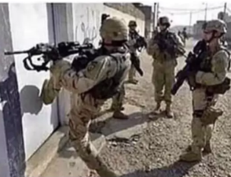
EDR
Endpoint Detection & Response - nowoczesne połączenie funkcjonalności SIEM i AV
Podstawowe pojęcia:
endpoint - system, na którym działa agent
agent - component systemu EDR działający na chronionym systemie (endpoincie)

Slide 61
EDR
EDR - nowoczesne połączenie funkcjonalności SIEM i AV
agent działający na systemie - endpoint protection
wysyłanie zdarzeń na zdalny serwer (tak jak w SIEM)
funkcjonalności pozwalające na reagowanie na incydent (response)

Slide 62
EDR
EDR - właściwości agenta jak w AV:
maksymalne uprawnienia (usługa z uprawnieniami root/SYSTEM + moduł jądra RING 0)
wykrywanie złośliwych zachowań (detection)
heurystyka
machine learning, AI
sygnatury/sumy kontrolne
możliwość blokowania (prevention)
ochrona przed usunięciem/zabiciem - tzw. self-protection

Slide 63
EDR
EDR - właściwości agenta podobne do SIEM:
zbieranie i wysyłanie zdarzeń na zewnętrzny serwer
konfigurowalna retencja i możliwość archiwizacji
możliwość analizy w czasie rzeczywistym
proste reguły
reguły korelacyjne
możliwość manualnego przeszukiwania i analizy
forensics
threat hunting

Slide 64
EDR
EDR - funkcjonalności pozwalające reagować -
możliwość reagowania na incydenty (response)
Popularne funkcjonalności dające operatorom możliwość:
przeglądania listy procesów
zabijania procesów
wykonywania zrzutów pamięci
przeglądania systemu plików
przeszukiwania logów
pobierania plików
blokowanie łączności sieciowej (network containment)

Slide 65
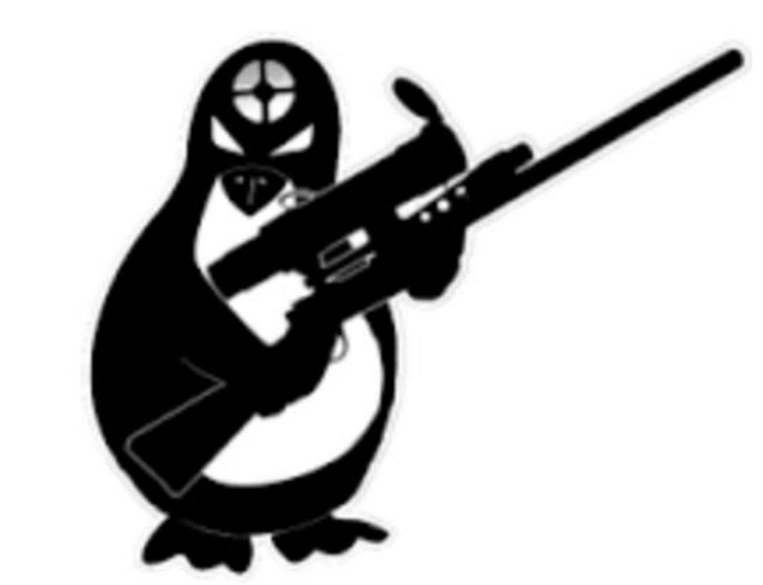
Threat Hunting
Pojęcie Threat Huntingu odnosi się przede wszystkim do aktywnego poszukiwania dowodów na zaistnienie incydentu bezpieczeństwa w swoim własnym środowisku.
Podejście polega na:
1. postawieniu hipotezy (np. o zainstalowanym backdoorze, który co jakiś czas komunikuje się ze swoim serwerem C2)
2. prowadzeniu aktywności zmierzających do udowodnienia tej hipotezy (w tym przypadku będzie to przede wszystkim analiza ruchu sieciowego - Netflow)

Slide 66
Threat Hunting + Threat Modeling
Modelowanie zagrożeń (ang. threat modeling) polega na ustalaniu możliwych scenariuszy zagrożeń i wynikających z nich ryzyk
Np. jacy aktorzy zagrożeń mają motywację, by nas zaatakować
Jakie są najbardziej prawdopodobne wektory ataku (i jakie są słabe punkty naszej infrastruktury i jej zabezpieczeń)
Rezultaty threat modelingu:
podsuwają hipotezy na potrzeby Threat Huntingu
pomagają w priorytetyzacji aktywności Threat Huntingowych

Slide 67
Threat Hunting - metodologia
Podstawą jest:
dojrzałość środowiska i programu bezpieczeństwa
obecność i stan rozwiązań bezpieczeństwa (polityk, aktualizacji, bezpiecznej konfiguracji, monitoringu)
wzmocnienie możliwości detekcji poprzez analizę ATT&CK MATRIX + Atomic Red Team tests
wysoki poziom standardyzacji środowiska (spójne konfiguracje, polityki, nazwy użytkowników, ścieżki instalacji dodatkowych programów/skryptów, nazwy hostów, konfigracja DNS, proxy itd.)
znajomość własnego środowiska i programu bezpieczeństwa

Slide 68
Threat Hunting - metodologia
Dojrzałość środowiska jest warunkiem koniecznym, by threat hunting miał jakikolwiek sens
Znajomość środowiska jest warunkiem koniecznym, by threat hunting był efektywny:
wiedza, jakie są zdolności automatycznej detekcji poszczególnych technik -> wiedza, których z nich warto szukać manualnie (priorytetyzacja)
wiedza pozwalająca na odróżnienie normalnych zjawisk i zachowań systemów i użytkowników od anomalii (np. używane programy, komendy, czasy, protokoły, użytkownicy, relacje między adresami IP itd.)

Slide 69
Threat Hunting - metodologia
Wybór, czego i w jaki sposób będziemy szukać, priorytetyzujemy na podstawie:
wiedzy o słabości środowiska i słabości zabezpieczeń/automatycznej detekcji
wiedzy o zagrożeniach (threat modeling)
znajomości środowiska (jakie rodzaje zdarzeń jest nam najłatwiej analizować pod kątem anomalii)
Szuka się:
bezpośrednich śladów wystąpienia danego zagrożenia/techniki
anomalii

Slide 70
Threat Hunting - wykrywanie
anomalii
Podstawową zasadą jest częstotliwość występowania danego potencjalnego IOC, np:
adresu IP
domeny
ścieżki do pliku
używanego protokołu
Stosowanie widoków agregujących
Jest to jednocześnie dobry sposób na poznawanie własnego środowiska i uczenie się go
Inne anomalie statystyczne (np. czasy trwania danych aktywności)

Slide 71
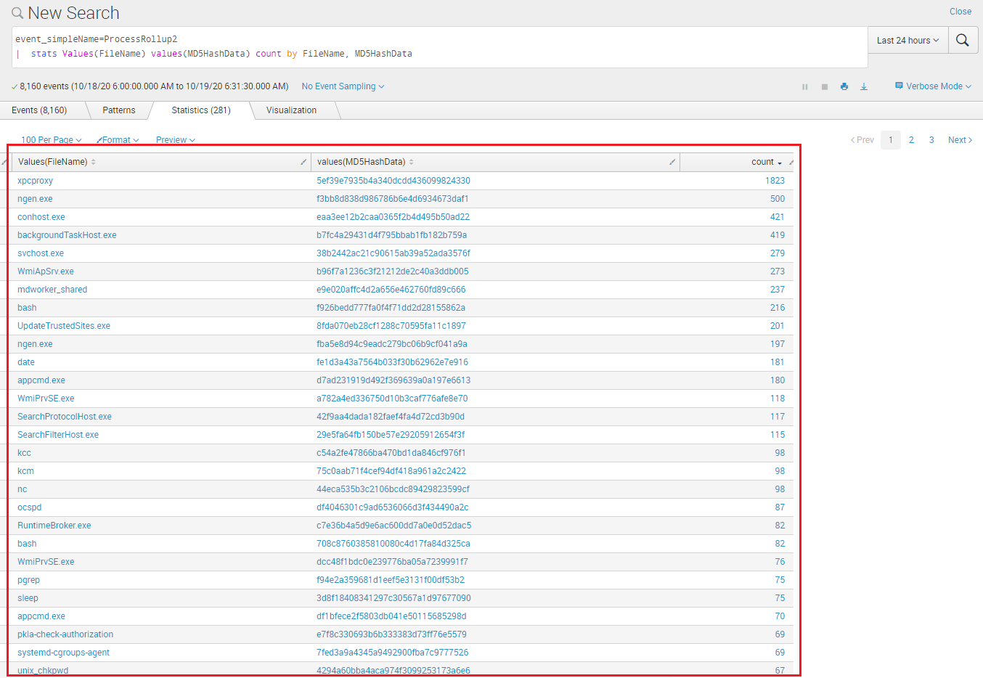
Threat Hunting - wykrywanie
anomalii - popularność hashy

Slide 72
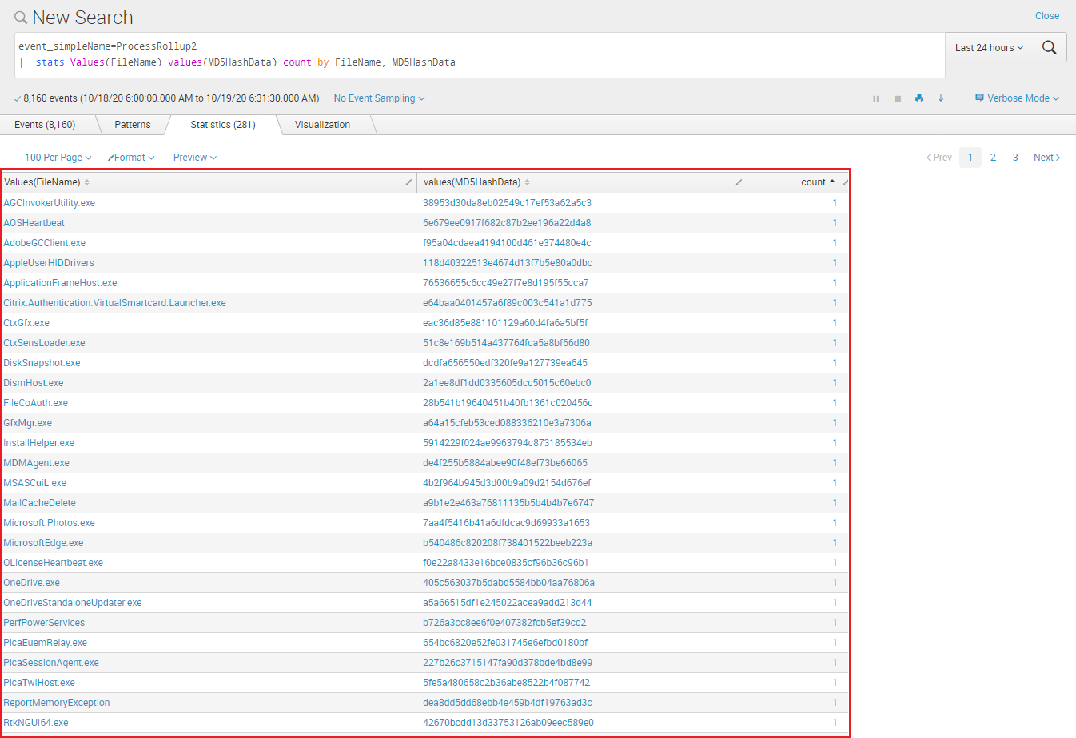
Threat Hunting - wykrywanie
anomalii - popularność hashy

Slide 73
Threat Hunting jako część
Incident Response
INCIDENT RESPONSE
FORENSICS
THREAT HUNTING
Incident Response prowadzi do Forensics
Forensics prowadzi do dalszego incident response (scoping)
Forensics dostarcza wiedzy użytecznej w Threat Huntingu (IOCs, TTPs)
Threat Hunting uzupełnia Forensics
Threat Hunting prowadzi do Incident Response
Ta relacja ma zastosowanie zarówno w kontekście pojedynczego incydentu jak i wielu powiązanych ze sobą (TTP, TA).

Slide 74
Threat Hunting - dojrzałość procesu i wpływ na środowisko
1. Podstawą jest dojrzałość samego środowiska (w tym również jego bezpieczeństwa) i jego znajomość, poprawnie działające automatyczne detekcje (SIEM, AV, EDR).
2. Aktywność skupiona na Threat Huntingu powinna jednocześnie prowadzić, na ile to tylko możliwe, do aktualizowania i usprawniania istniejących automatycznych detekcji.
3. Usprawnienia samego procesu to między innymi:
stopień pokrycia ATT&CK MATRIX,
aktualne dane o IOC i zagrożeniach (intelligence feeds),
stosowanie efektywnych metod analizy danych.

Slide 75
Retrospektywny Threat Hunting
Każdego dnia publikowane są informacje o nowych podatnościach
Każdego dnia pojawiają się nowe IOC związane z aktorami zagrożeń i ich kampaniami (próbki, sumy kontrolne, adresy IP, domeny itd.)
Regularnie publikowane są nowe techniki (odzwierciedlane później w aktualizowanym MITRE ATT&CK MATRIX)
Regularne przeszukiwanie dostępnych dla swojej infrastruktury źródeł danych pod kątem śladów wykorzystania nowych podatności/obecności nowych IOC można określić jako Retrospektywny Threat Hunting (często mylnie pojmowany/określany jako właściwy Threat Hunting)
Aktywność konieczna, lecz niewystarczająca, by mówić, że robi się Threat Hunting

Slide 76

Źródła zdarzeń bezpieczeństwa - Honeypots
Honeypot (z ang. "garnek miodu" w kontekście pułapki z przynęta):
Sprawiający wrażenie wartościowego i podatnego system lub jego element umyślnie umieszczony w środowisku po to, by został wybrany za cel przez atakującego, prowadząc w ten sposób do jego wykrycia (i ewentualnie do poznania metod działania przy jednoczesnym zdobyciu dodatkowego czasu)

Slide 77
Źródła zdarzeń bezpieczeństwa - Honeypots
Idea stosowania honeypotów wykorzystuje przewagę właściciela systemu polegającą na znajomości własnego środowiska (podczas gdy atakujący dopiero je poznaje)

Slide 78
Źródła zdarzeń bezpieczeństwa - Honeypots
Przykład #1:
umieszczony w sieci wewnętrznej serwer z wieloma uruchomionymi usługami sieciowymi i łatwą do znalezienia podatnością
podatność jest symulowana, próby jej wykorzystania (bądź innej interakcji z tym systemem) są monitorowane
serwer nie jest wykorzystywany do żadnych innych celów (atakujący tego nie wie)

Slide 79
Źródła zdarzeń bezpieczeństwa - Honeypots
Przykład #2:
umieszczony w sieci wewnętrznej serwer z wieloma uruchomionymi usługami sieciowymi i łatwą do znalezienia podatnością
podatność jest realna (pozwalamy, by atakujący się włamał), próby jej wykorzystania (bądź innej interakcji z tym systemem) są monitorowane
serwer wykorzystywany jest wyłącznie do wykrycia atakującego i zajęcia mu czasu + ewentualnie do poznania jego TTPs)

Slide 80
Źródła zdarzeń bezpieczeństwa - Honeypots
Rolę honeypota może pełnić:
cały system (system fizyczny/maszyna wirtualna)
poszczególna usługa/aplikacja
folder
plik
konto użytkownika
?

Slide 81

Źródła zdarzeń bezpieczeństwa - bezpośrednie zgłoszenia
Zgłoszenia pochodzące od:
pracowników
klientów
researcherów/bounty hunterów
zewnętrznych podmiotów (firm, instytucji, policji itd.)

Slide 82

Źródła zdarzeń bezpieczeństwa –
Threat Intelligence
Monitoring dark webu (e-crime forums)
Ogłoszenia sprzedaży dostępu do danych/systemów na przestępczych forach i czarnorynkowych sklepach dotyczące danych/zasobów naszej organizacji

Slide 83
Źródła informacji o incydentach - podsumowanie
Bezpośrednie artefakty systemowe
Logi
Netflow
AV
DLP
SIEM
EDR
Threat Hunting
Honeypots
Bezpośrednie zgłoszenia
Threat Intelligence

Slide 84
Metryki?
Wykrywalność incydentów?
Udowodnienie, że NIE zaistniał żaden incydent poza tymi, o których już wiemy
Idealne pokrycie
Logowanie i analiza (pod wieloma względami) WSZYSTKICH danych przepływających przez system
Nieustanna analiza retrospektywna
Problem retencji

Slide 85
Koniec części #V
'

Slide 86
Źródła użytych grafik
https://www.flaticon.com/free-icon/firewall_811683
https://cdn3.vectorstock.com/i/1000x1000/31/62/anti-virus-vector-103162.jpg
https://talosintelligence.com/assets/logo_snort_full-a18405777b08c5206933fecd2b1b8eab9f92cdc9a6f2427ca7a1dbeef297f79c.svg
https://www.leaseweb.com/sites/default/files/Images/09_Products/siem-soc-diagram%402x.png
https://www.cloudflare.com/resources/images/slt3lc6tev37/5ixfRhqidLTnJO3hpkmxjE/b2653080e575173f0844e3e294bec6d9/what-is-the-network-layer.png
https://marvel-b1-cdn.bc0a.com/f00000000165823/www.checkpoint.com/wp-content/uploads/cloudguard-log.ic-siem-logo-2.png
https://upload.wikimedia.org/wikipedia/commons/5/5b/Firewall.png
https://commons.wikimedia.org/wiki/File:Blue_computer_icon.svg
https://www.cisco.com/c/en/us/products/security/email-security-appliance/data-loss-prevention-dlp/jcr:content/Grid/category_atl/layout-category-atl/anchor_info_4f4b.img.jpg/1599780282568.jpg
https://encrypted-tbn0.gstatic.com/images?q=tbn%3AANd9GcThSa8hDTn3faFNBWBc-aVcngP1vRcLzT2Xfw&usqp=CAU
https://www.recordedfuture.com/wp-content/uploads/cyber-threat-hunting.png
https://www.kindpng.com/imgv/iJTThRR_-honey-pot-emoji-honey-emoji-png/
https://swoslpnetwork.files.wordpress.com/2012/02/telephone.jpg
https://t3.ftcdn.net/jpg/01/96/16/98/360_F_196169871_88hxDRyzwMBe0s8rx3ErHisI49eWHKzG.jpg

